Slide 1
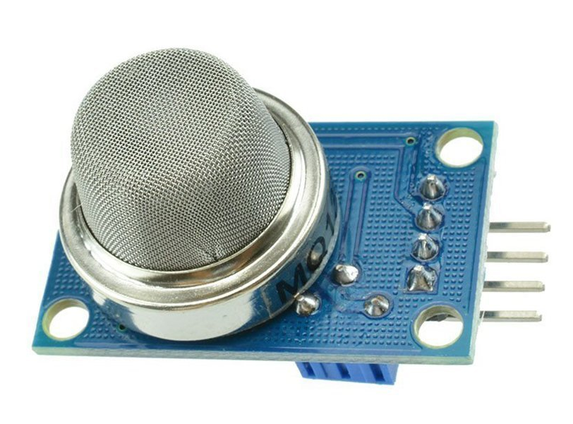
Luftqualitätssensor
MQ 135
Misst verunreinigte Luft
Rauch, Alkohol, Benzol
Gasanteile in der Luft ab 0,0001%
Notes:
Patrick

Slide 2
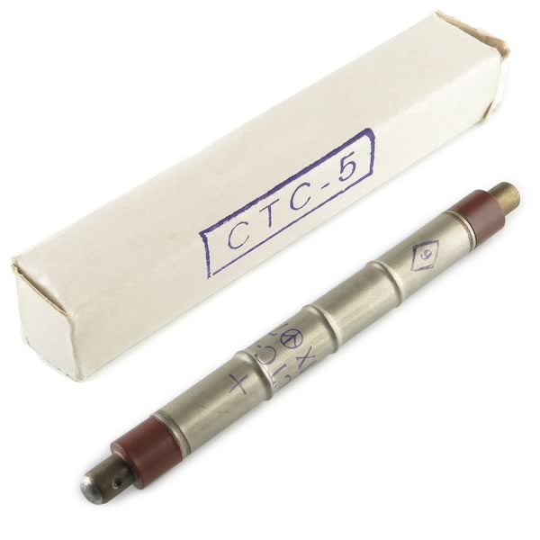
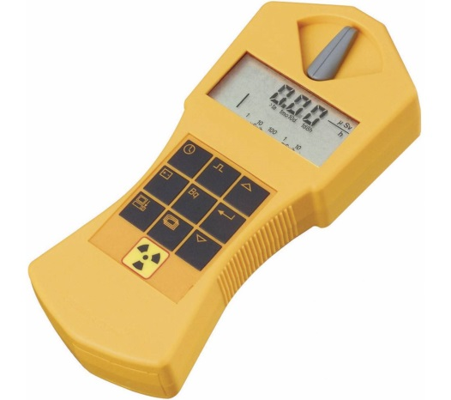
Geiger-Zähler - Idee
Tutorial gefunden
Auf leeren Breadboard getestet
Verschiedene Microcontroller
Notes:
Gregor

Slide 3
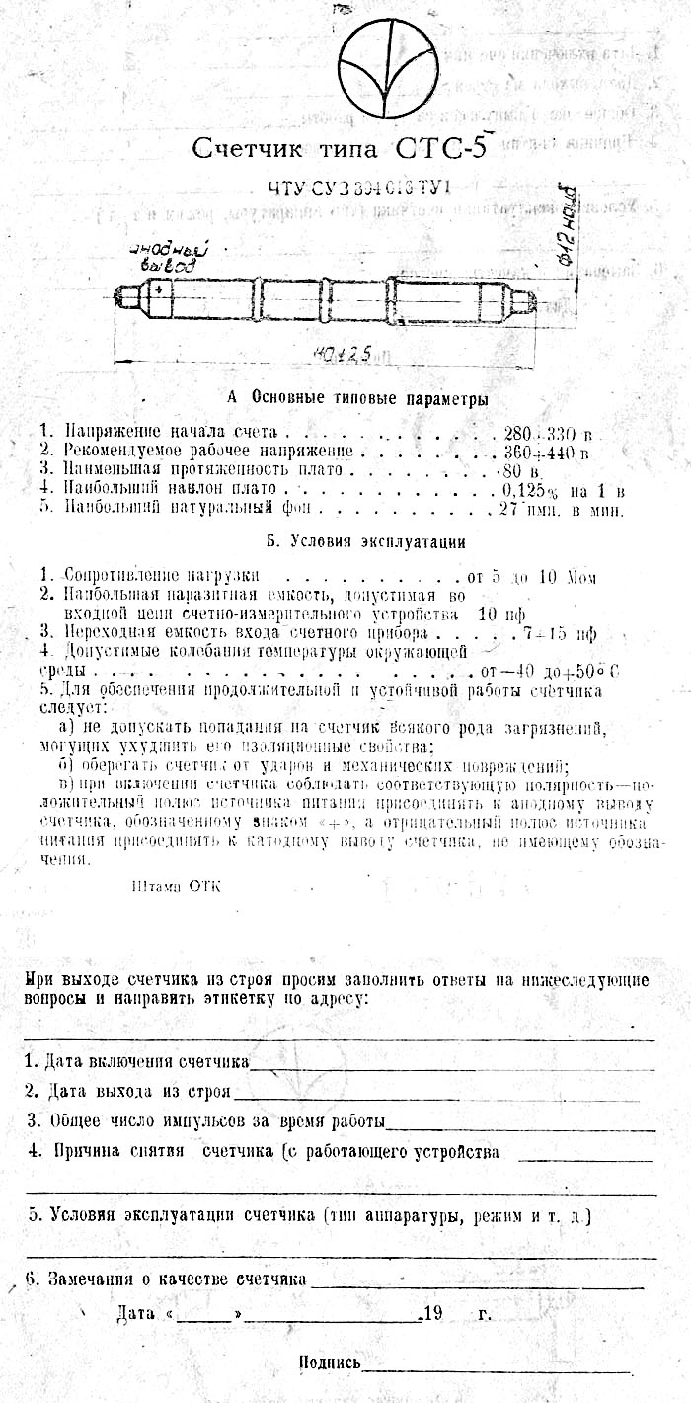
Geigerzähler - Eckdaten
Geiger-Müller Zählröhre
1960 bis 1970
Gamma und Beta Strahlung
360 – 440 Volt
Notes:
Patrick

Slide 4

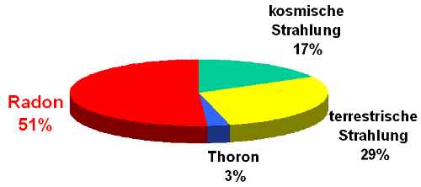
Geigerzähler - Daten
Strahlung variiert je Position
Deutschland durschnitt 0,1 – 0,2 Mikrosievert
Ab 2,5 Sievert gesundheitsschädlich

Slide 5
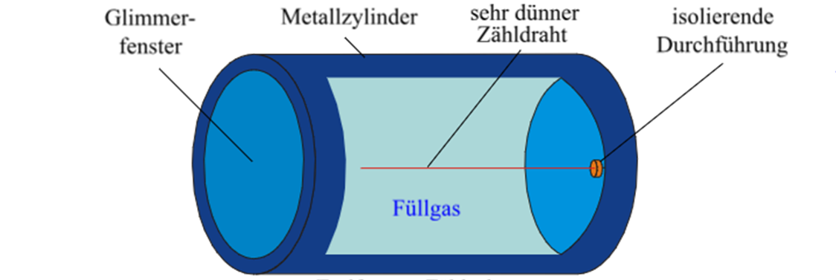
Funktionsweise Zahlröhre
Glimmer - fenster
Metallzylinder
dünner Zähldrat
Isolierende Durchführung
Füllgas

Slide 6
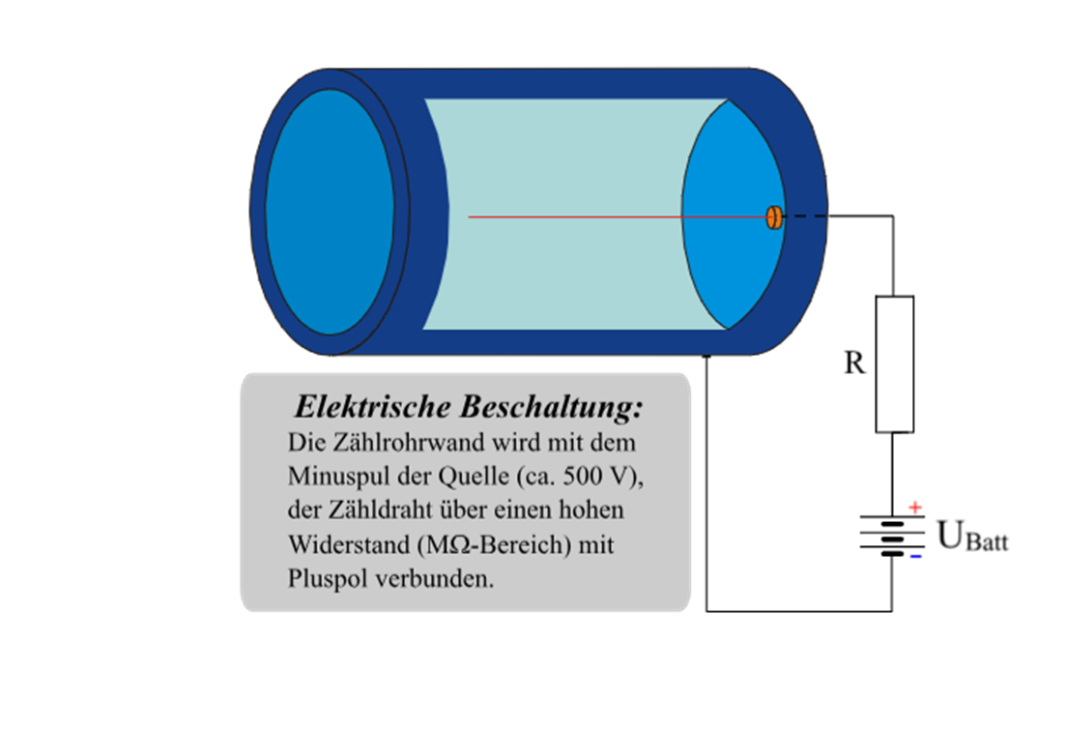
Funktionsweise Zahlröhre

Slide 7
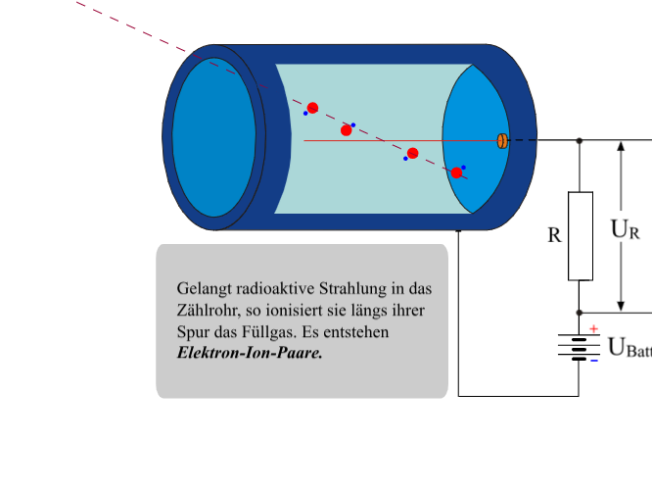
Funktionsweise Zahlröhre

Slide 8
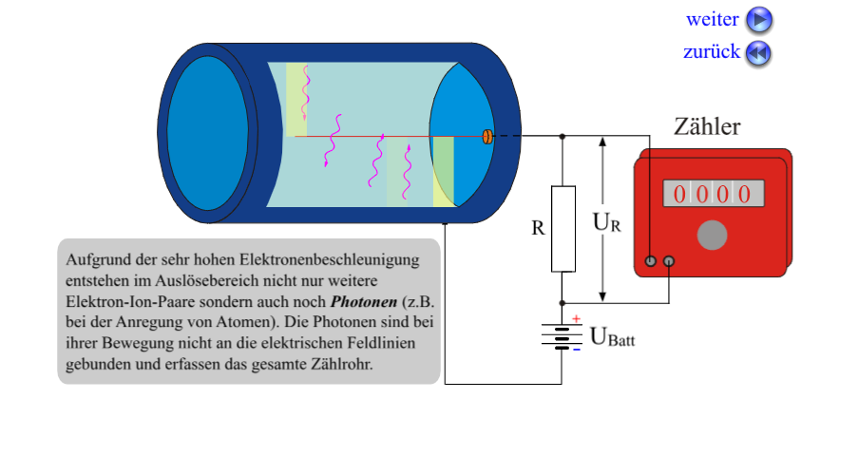
Funktionsweise Zahlröhre
v

Slide 9
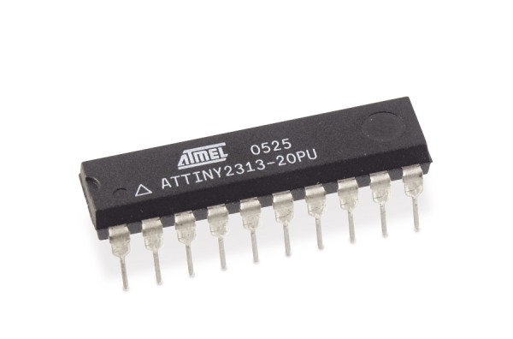

ATtiny nach Atmega
Register für Interrupt & Timer anpassen
Sinnlosen Code entfernen
C Code in Arduino anpassen

Slide 10
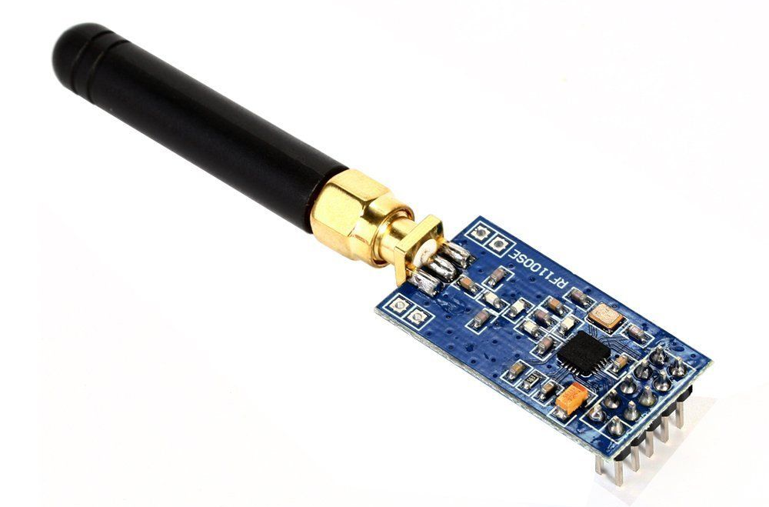
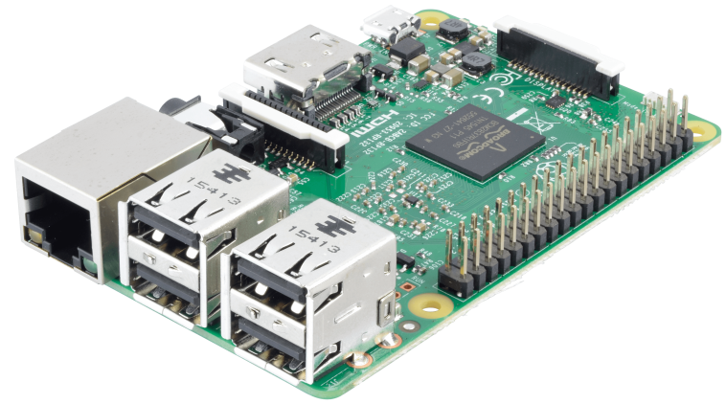

CC1101 – Kommunikation
Register anpassen
Frequency Hopping
Frustration
Station
Team A
Notes:
Gregor

